Slide 1
Secteurs opérationnels (IFRS 8)
1
© 2014, Sylviane Beauregard
Notes:
1

Slide 2
Les Secteurs opérationnels
IFRS 8 : un survol
Les secteurs opérationnels dans les états financiers trimestriels

Slide 3
Secteurs opérationnels (IFRS 8) Le principe fondamental
Évaluer la nature et les effets financiers
des activités auxquelles une entité se livre
et
des environnements économiques dans lesquels elle exerce ces activités.

Slide 4
Qui est visé?
Les états financiers d'une entité :
dont les instruments d'emprunt ou de capitaux propres sont négociés sur un marché organisé ou
qui dépose ou qui est sur le point de déposer ses états financiers auprès d'une autorité de réglementation des valeurs mobilières ou d'une autre autorité de réglementation aux fins d'émettre des instruments d'une catégorie quelconque sur un marché organisé (IFRS 8 – 2)

Slide 5
Présenter l’information sectorielle : 5 étapes
1. Identifier le principal décideur opérationnel (IFRS 8-5b)
2. Identifier les secteurs opérationnels
3. Regrouper les secteurs opérationnels similaires
4. Établir quels sont les secteurs à présenter
5. Présenter l’information

Slide 6
1. Le principal décideur opérationnel (PDO) c’est d’abord...
une fonction plutôt qu’un titre particulier.
Cette fonction consiste à :
affecter des ressources aux secteurs opérationnels d'une entité et
évaluer la performance de ces secteurs.
Qui?
Le président-directeur général ou le directeur général.
Ou un groupe de directeurs généraux ou d'autres personnes.

Slide 7
Présenter l’information sectorielle : 5 étapes
1. Identifier le principal décideur opérationnel (IFRS 8-5b)
2. Identifier les secteurs opérationnels
3. Regrouper les secteurs opérationnels similaires
4. Établir quels sont les secteurs à présenter
5. Présenter l’information

Slide 8
2. Identifier les secteurs opérationnels
Un secteur opérationnel est une composante d'une entité :
qui se livre à des activités ordinaires dont elle peut tirer des produits et pour lesquelles elle peut engager des charges
dont les résultats d'exploitation sont régulièrement examinés par le PDO de l'entité en vue de prendre des décisions sur les ressources à affecter au secteur et d'évaluer la performance de celui-ci ; et
pour laquelle des informations financières distinctes sont disponibles. (IFRS 8 – 5)

Slide 9
Présenter l’information sectorielle : 5 étapes
1. Identifier le principal décideur opérationnel (IFRS 8-5b)
2. Identifier les secteurs opérationnels
3. Regrouper les
secteurs opérationnels similaires
4. Établir quels sont les secteurs à présenter
5. Présenter l’information

Slide 10
3.Regrouper les secteurs opérationnels similaires
Des secteurs opérationnels peuvent être regroupés
s'ils ont des caractéristiques économiques similaires qui font en sorte qu’on peut s’attendre
à ce que leur performance financière à long terme soit similaire. (IFRS 8-12)

Slide 11
Les critères de regroupement
Le regroupement est conforme au principe fondamental de la présente norme
Les secteurs présentent des caractéristiques économiques similaires ET
ils sont similaires en ce qui concerne chacun des points suivants:
la nature des produits et services ;
la nature des procédés de fabrication ;
le type ou la catégorie de clients auxquels sont destinés leurs produits et services ;
les méthodes utilisées pour distribuer leurs produits ou fournir leurs services ; et
s'il y a lieu, la nature de l'environnement réglementaire, par exemple dans le cas des banques, des compagnies d'assurance ou des services publics. (IFRS 8 – 12)

Slide 12
Présenter l’information sectorielle : 5 étapes
1. Identifier le principal décideur opérationnel (IFRS 8-5b)
2. Identifier les secteurs opérationnels
3. Regrouper les secteurs opérationnels similaires
4. Établir quels sont les secteurs à présenter
5. Présenter l’information

Slide 13
4.Quels sont les secteurs à présenter
Une entité doit présenter séparément les informations relatives à un secteur opérationnel qui atteint l'un des seuils quantitatifs suivants:
les produits des activités ordinaires présentés pour le secteur, comprenant à la fois les ventes à des clients externes et les ventes ou transferts intersectoriels, représentent au moins 10 % des produits des activités ordinaires cumulés, de sources internes et externes, de tous les secteurs opérationnels ;
la valeur absolue du résultat net présenté pour le secteur représente au moins 10 % du plus élevé des montants suivants, en valeur absolue : (i) le bénéfice cumulé présenté pour tous les secteurs opérationnels n'ayant pas présenté de perte, ou (ii) la perte cumulée présentée pour tous les secteurs opérationnels ayant présenté une perte ;
les actifs du secteur représentent au moins 10 % des actifs cumulés de tous les secteurs opérationnels. (IFRS 8 – 13)

Slide 14
Présenter l’information sectorielle : 5 étapes
1. Identifier le principal décideur opérationnel (IFRS 8-5b)
2. Identifier les secteurs opérationnels
3. Regrouper les secteurs opérationnels similaires
4. Établir quels sont les secteurs à présenter
5. Présenter l’information

Slide 15
Info à fournir - informations générales (IFRS 8 – 22)
Les facteurs utilisés pour identifier les secteurs de l'entité à présenter, y compris la base d’organisation retenue (ex : en fonction des particularités des produits et services ou des zones géographiques, etc. –voir diapo 47)
Les jugements portés par la direction pour regrouper les secteurs (décrire les secteurs regroupés et préciser les indicateurs économiques utilisés pour les regrouper)
Les types de produits/services composant les produits des activités ordinaires de chaque secteur présenté.

Slide 16
En pratique : Saputo 31 mars 2013
La Société exerce ses activités dans deux secteurs : le Secteur Produits laitiers et le Secteur Produits d’épicerie.
Le Secteur Produits laitiers comprend principalement la fabrication et la distribution de fromage, de lait nature et d’ingrédients laitiers. Les activités de ce secteur sont exercées au Canada, en Europe, en Argentine (CEA) et aux États-Unis (USA).
Le Secteur Produits d’épicerie représente les activités de fabrication et de distribution, principalement de petits gâteaux.
Ces Secteurs sont gérés distinctement puisque chaque secteur d’activité représente une unité d’affaires stratégique qui offre différents produits et qui dessert différents marchés. La Société évalue la performance en fonction du bénéfice d’exploitation géographique et du bénéfice d’exploitation des secteurs d’activité pris isolément. (rapport trimestriel 2013)

Slide 17
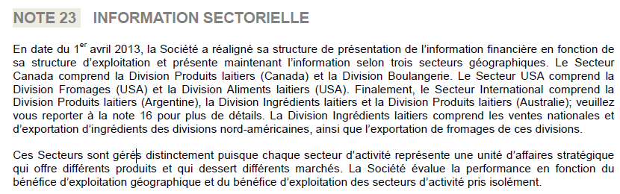
En pratique : Saputo 31 mars 2014

Slide 18
Information relative au résultat net (IFRS 8-23)
Une entité doit présenter un indicateur du résultat net pour chaque secteur reportable qu’elle a identifié.
Les éléments présentés par secteur doivent correspondre aux éléments qui sont présentés au PDO à des fins décisionnelles (IFRS 8-25), par exemple :
Détail des produits et des charges
Total des actifs et des passifs

Slide 19
Rapprocher l’info sectorielle de l’information globale de l’entité (IFRS 8-28)
Info sectorielle - vs -
Total des produits des secteurs
Total des indicateurs des résultats nets des secteurs
Total des actifs / passifs des secteurs (si fournis)
Autres éléments d’info significatifs fournis pour les secteurs
Info globale
Produits des activités ordinaires de l'entité
Résultat net de l'entité avant charge d'impôt et activités abandonnées
Total des actifs / passifs de l’entité
Montant correspondant pour l'entité

Slide 20
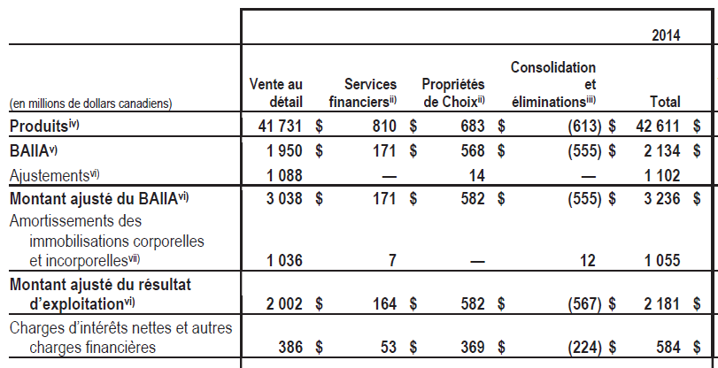
Rapprocher l’info sectorielle de l’information globale de l’entité Note 35 : « Le principal décideur en matière d’exploitation de la société évalue périodiquement les résultats sectoriels en se fondant sur le montant ajusté du BAIIA1) et le montant ajusté du résultat d’exploitation1), présentés à la direction interne périodiquement. »
En pratique : Loblaw’s 2014

Slide 21
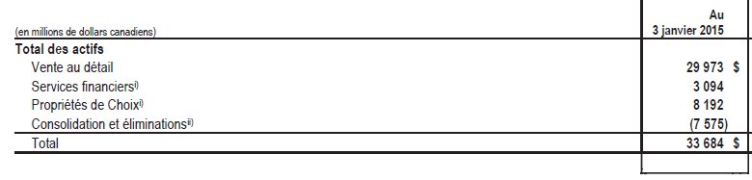
Loblaw’s fournit le total des actifs par secteur opérationnel :
En pratique : Loblaw’s 2014

Slide 22
Secteurs d’activité
Autres infos à fournir

Slide 23
Infos relatives aux produits et services
Une entité doit présenter les produits d'activités ordinaires provenant de clients externes pour chaque produit et service, ou pour chaque groupe de produits et de services similaires, sauf si les informations nécessaires ne sont pas disponibles et que le coût de leur élaboration serait excessif, auquel cas ce fait doit être indiqué.
Les montants des produits d'activités ordinaires présentés doivent être basés sur les informations financières utilisées pour produire les états financiers de l'entité. (IFRS 8-32)

Slide 24
Infos relatives aux zones géographiques Les produits provenant de clients externes (IFRS 8-33 a) :
affectés au pays où est situé le siège social et
affectés à l'ensemble de tous les pays étrangers dont l'entité tire des produits d'activités ordinaires.
Si les produits provenant de clients externes affectés à un pays étranger donné sont significatifs, ils doivent être présentés séparément.
L'entité doit indiquer la base de répartition des produits d'activités ordinaires provenant de clients externes entre les différents pays

Slide 25
Infos relatives aux zones géographiques Les actifs non courants (IFRS 8-33 b) :
situés dans le pays où est situé le siège social de l'entité et
situés dans l'ensemble de tous les pays étrangers dans lesquels l'entité détient des actifs
Si les actifs dans un pays étranger donné sont significatifs, ils doivent être présentés séparément.
Ces actifs excluent :
les instruments financiers,
les actifs d'impôt différé, les actifs relatifs aux avantages postérieurs à l'emploi, et
les droits découlant de contrats d'assurance.

Slide 26
Infos relatives aux principaux clients (IFRS 8-34)
Objectif : DOIT fournir des informations sur son degré de dépendance à l'égard de ses principaux clients
Si les produits d'activités ordinaires provenant de transactions avec un même client externe s'élèvent à 10 % ou plus du produit des activités ordinaires de l'entité
indiquer ce fait;
le montant total des produits d'activités ordinaires provenant de ce client et;
l'identité du ou des secteurs présentant ces produits.

Slide 27
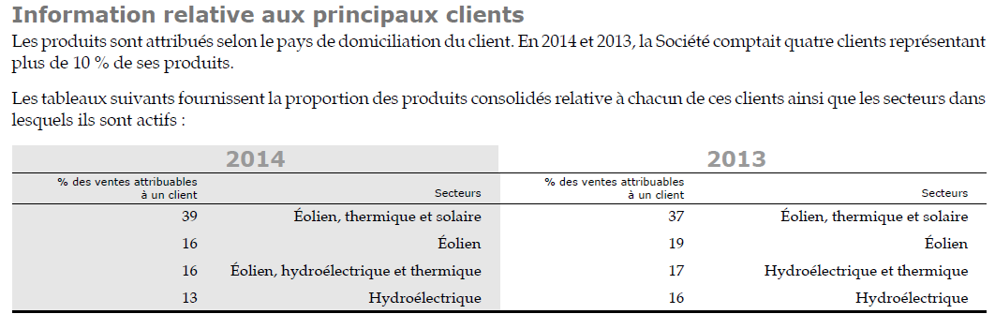
En pratique : Boralex 2014

Slide 28
Secteurs opérationnels
Dans les états financiers trimestriels

Slide 29
Info sectorielle trimestrielle à fournir – allégement (IAS 34-16g)
Produits provenant des clients externes, si inclus dans indicateur examiné par le DPO
Produits intersectoriels si inclus dans indicateur examiné par le DPO
Un indicateur du résultat net sectoriel
Un rapprochement entre le total des indicateurs des résultats nets des secteurs à présenter et le RN de l’entité avant impôts et activités abandonnées
Description des différences par rapport aux derniers EF annuels dans la base de sectorisation ou dans la base d’évaluation du RN sectoriel
IFRS 8-32
IAS 34-16 g) ii)
IFRS 8-23
IFRS 8-28
IAS 34-16 g) v)

